Slide 1



第8章 查找表

Slide 2

第8章 查找表
8.1 静态查找表
8.2 动态查找树表
8.3 哈希表

Slide 3
学习提要
熟练掌握顺序表和有序表的查找方法。
熟练掌握二叉排序树的构造和查找方法。
掌握二叉平衡树的维护平衡方法。
理解B-树的特点以及它们的建树过程。
熟练掌握哈希表的构造方法，深刻理解哈希表与其它结构的表的实质性的差别。
掌握描述查找过程的判定树的构造方法，以及按定义计算各种查找方法在等概率情况下查找成功时的平均查找长度。

Slide 4
何谓查找表 ？
查找表是由同一类型的数据元素(或记录)构成的集合。
由于“集合”中的数据元素之间存在着松散的关系，因此查找表是一种应用灵便的结构。
对查找表经常进行的操作:
1)查询某个“特定的”数据元素是否在查找表中；
2)检索某个“特定的”数据元素的各种属性；
3)在查找表中插入一个数据元素；
4)从查找表中删去某个数据元素。

Slide 5
查找表分类
静态查找表
仅作查询和检索操作的查找表。
动态查找表
在查询之后，还需要将“查询”结果为“不在查找表中”的数据元素插入到查找表中；或者，从查找表中删除其“查询”结果为“在查找表中”的数据元素。
关键字
是数据元素(或记录)中某个数据项的值，用以标识(识别)一个数据元素(或记录)。
若此关键字识别唯一的一个记录,则称之谓“主关键字”.
若此关键字能识别若干记录，则称之谓“次关键字”。

Slide 6
查找
根据给定的某个值，在查找表中确定一个其关键字等于给定值的数据元素或（记录）
若查找表中存在这样一个记录,则称查找成功,查找结果:给出整个记录的信息,或指示该记录在查找表中的位置;
否则称查找不成功,查找结果:给出空记录或空指针。
如何进行查找？
查找的方法取决于查找表的结构。
由于查找表中的数据元素之间不存在明显的组织规律，因此不便于查找。为了提高查找的效率， 需要在查找表中的元素之间人为地 附加某种确定的关系，换句话说， 用另外一种结构来表示查找表。

Slide 7
查找表(Search Table)：是一种以集合为逻辑结构、以查找为核心运算的数据结构。
静态查找表：只对查找表进行查询某个特定的数据元素或某个特定数据元素的各种属性的操作。如：查询成绩表中是否有某学生或该学生某门课程的成绩。
动态查找表：对查找表进行插入或删除某个数据元素的操作。如：修改某个学生某门课程的成绩。
衡量查找算法的标准：
(1)平均查找长度；
(2)算法所需要的存储量和算法的复杂性等。

Slide 8
平均查找长度
定义：为确定记录在表中的位置，需和给定值进行比较的关键字的个数的期望值叫查找算法在查找成功时的平均查找长度。
n
p
n
=
∑
c
对含有
个记录的表，
ASL
i
i
i
=
1
n
∑
p
=
其中：
p
为查找表中第
i
个元素的概率，
i
1
i
i
=
1
c
为找到表中第
i
个元素所需比较次数
i
物理意义：假设每一元素被查找的概率相同，则查找每一元素所需的比较次数之总和再取平均，即为ASL。
显然，ASL值越小，时间效率越高。

Slide 9
基本操作
Create(&ST, n);
操作结果：
构造一个含 n 个数据元素的静态查找表ST。
Destroy(&ST);
初始条件：
操作结果：
静态查找表ST存在；
销毁表ST。
Search(ST, kval);
初始条件：
操作结果：
静态查找表ST存在，kval 为和查找表中元素的关键字类型相同的给定值；
若 ST 中存在其关键字等于kval 的数据元素，则函数值为该元素的值或在表中的位置，否则为“空”。
Traverse(ST, Visit());
初始条件：
操作结果：
静态查找表ST存在，Visit是对元素操作的应用函数；
按某种次序对ST的每个元素调用函数Visit()一次且仅一次，一旦Visit()失败，则操作失败。

Slide 10
一、顺序查找（ Linear search，又称线性查找 ）
8.1 静态查找表
顺序查找：用逐一比较的办法顺序查找关键字。
对顺序结构如何线性查找？
对单链表结构如何线性查找？
对非线性树结构如何顺序查找? 借助各种遍历操作！
顺序表的机内存储结构：
typedef struct {
ElemType *elem; //表基址，0号单元留空
int length; //表长
} SSTable;
typedef struct {
keyType key; // 关键字域
… … // 其它属性域
} ElemType ;

Slide 11
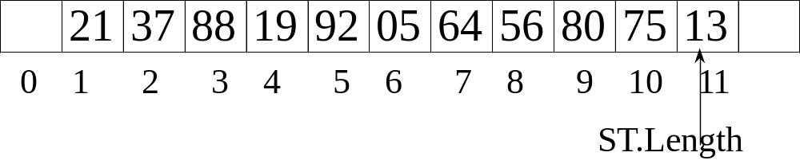
一、顺序查找表
以顺序表或线性链表表示静态查找表
回顾顺序表的查找过程：
i
i
i
i
ST.elem
假设给定值 e = 64,
要求ST.elem[i] = e, 问: i = ?
66

Slide 12
顺序查找
查找过程：从表的一端开始逐个进行记录的关键字和给
定值的比较
算法描述
找64
例
0 1 2 3 4 5 6 7 8 9 10 11
64
5 13 19 21 37 56 64 75 80 88 92
i
i
i
i
i
比较次数：
查找第n个元素： 1
查找第n-1个元素：2
……….
查找第1个元素： n
查找第i个元素： n+1-i
查找失败： n+1
比较次数=5
监视哨

Slide 13
算法的实现
技巧：把待查关键字key存入表头或表尾（俗称“哨兵”），这样可以加快执行速度。
例：
若将待查找的特定值key存入顺序表的首部(如0号单元),则顺序查找的实现方案为：从后向前逐个比较！
int Search_Seq( SSTable ST , KeyType key ) {
//在顺序表ST中，查找关键字与key相同的元素；若成功，返回其位置信息，否则返回0
ST.elem[0].key =key; //设立哨兵，可免去查找过程中每一步都要检测是否查找完毕。当n>1000时，查找时间将减少一半。
for( i=ST.length; ST.elem[ i ].key!=key; --i );
//不要用for(i=n; i>0; - -i) 或 for(i=1; i<=n; i++)
return i; //若到达0号单元才结束循环，说明不成功，返回0值(i=0)。成功时则返回找到的那个元素的位置i。
}

Slide 14
int location( SqList L, ElemType& e,
Status (*compare)(ElemType, ElemType)) {
i = 1;
p = L.elem;
while ( i<=L.length &&
!(*compare)(*p++,e))) i++;
if ( i<= L.length) return i;
else return 0;
} //location

Slide 15
i
i
ST.elem
64
kval = 64
i
i
ST.elem
60
kval = 60

Slide 16
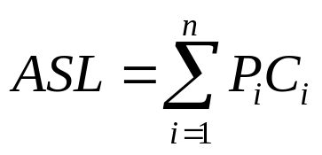
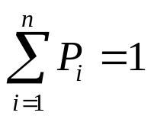
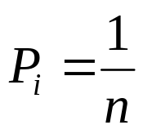
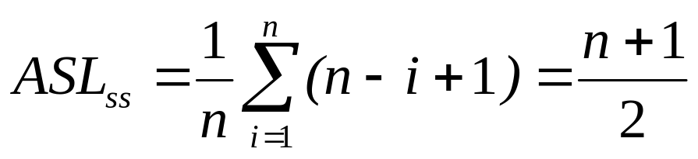
分析顺序查找的时间性能
定义：查找算法的平均查找长度 (Average Search Length)
为确定记录在查找表中的位置，需和给定值进行比较的关键
字个数的期望值
其中: n 为表长，P_{i} 为查找表中第i个记录的概率，且
C_{i}为找到该记录时，曾和给定值比较过的关键字的个数
对顺序表而言，C_{i} = n-i+1
ASL = nP₁ +(n-1)P₂ + +2P_{n-1}+P_{n}
在等概率查找的情况下，
顺序表查找的平均查找长度为：
在不等概率查找情况下, ASL_{ss} 在 P_{n}≥P_{n-1}≥···≥P₂≥P₁ 时取极小值
若查找概率无法事先测定，则查找过程采取的改进办法是,在每次查找之后,将刚刚查找到的记录直接移至表尾的位置上。

Slide 17
讨论① 查不到怎么办？
——返回特殊标志，例如返回空记录或空指针。前例中设立了“哨兵”，就是将关键字送入末地址ST.elem[0].key使之结束并返回 i=0。
讨论② 查找效率怎样计算？
用平均查找长度ASL衡量。
讨论③ 如何计算ASL？
分析：
查找第1个元素所需的比较次数为1；
查找第2个元素所需的比较次数为2；
……
查找第n个元素所需的比较次数为n；
未考虑查找不成功的情况：查找哨兵所需的比较次数为n+1
总计全部比较次数为：1＋2＋…＋n = (1+n)n/2
若求某一个元素的平均查找次数，还应当除以n(等概率),
即: ASL＝(1＋n)/2, 时间效率为 O(n)
讨论④ 顺序查找的特点：
这是查找成功的情况
优点：算法简单，且对顺序结构或链表结构均适用。
缺点： ASL 太长，时间效率太低。

Slide 18
二、有序查找表
问题: 顺序查找表的查找算法简单,但平均查找长度较大,特别不适用于表长较大的查找表。
办法: 若以有序表表示静态查找表，则查找过程可以基于折半进行.
查找过程：每次将待查记录所在区间缩小一半
适用条件：采用顺序存储结构的有序表
算法实现
  设表长为n，low、high和mid分别指向待查元素所在区间的上界、下界和中点,k为给定值
  初始时，令low=1,high=n,mid=⎣(low+high)/2⎦
  让k与mid指向的记录比较
    若k==r[mid].key，查找成功
    若k<r[mid].key，则high=mid-1
    若k>r[mid].key，则low=mid+1
  重复上述操作，直至low>high时，查找失败

Slide 19
找21
1 2 3 4 5 6 7 8 9 10 11
5 13 19 21 37 56 64 75 80 88 92
low
mid
high
1 2 3 4 5 6 7 8 9 10 11
5 13 19 21 37 56 64 75 80 88 92
low
mid
high
1 2 3 4 5 6 7 8 9 10 11
5 13 19 21 37 56 64 75 80 88 92
low
mid
high

Slide 20
1 2 3 4 5 6 7 8 9 10 11
找70
5 13 19 21 37 56 64 75 80 88 92
low
mid
high
1 2 3 4 5 6 7 8 9 10 11
5 13 19 21 37 56 64 75 80 88 92
low
mid
high
1 2 3 4 5 6 7 8 9 10 11
5 13 19 21 37 56 64 75 80 88 92
low
mid
high
1 2 3 4 5 6 7 8 9 10 11
5 13 19 21 37 56 64 75 80 88 92
low
high
mid
1 2 3 4 5 6 7 8 9 10 11
5 13 19 21 37 56 64 75 80 88 92
high
low

Slide 21
1 2 3 4 5 6 7 8 9 10 11
5 13 19 21 37 56 64 75 80 88 92
判定树：
6
3
9
1
4
7
10
2
5
8
11

Slide 22
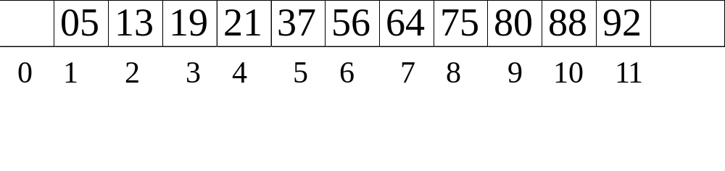
例如: key = 64 的查找过程如下
ST.length
ST.elem
low
low
high
high
mid
mid
mid
low 指示查找区间的下界;
high 指示查找区间的上界;
mid = (low+high)/2。

Slide 23
折半查找举例：
已知如下11个元素的有序表：
（05 13 19 21 37 56 64 75 80 88 92）, 请查找关键字为21
和85的数据元素。
Low指向待查元素所在区间的下界
mid指向待查元素所在区间的中间位置
high指向待查元素所在区间的上界
解：① 先设定3个辅助标志: low,high,mid，
显然有：mid= ⎣(low+high)/2⎦
② 运算步骤：
(1) low =1,high =11 ,mid =6 ，待查范围是 [1,11]；
(2) 若 ST.elem[mid].key < key，说明 key∈[ mid+1,high] ，
则令：low =mid+1;重算 mid＝ ⎣(low+high)/2⎦；.
(3) 若 ST.elem[mid].key > key，说明key∈[low ,mid-1]，
则令：high =mid–1;重算 mid ；
(4)若 ST.elem[ mid ].key = key，说明查找成功，元素序号=mid;
结束条件: (1) 查找成功: ST.elem[mid].key = key
(2) 查找不成功: high≤low （意即区间长度小于0）

Slide 24
int Search_Bin ( SSTable ST, KeyType kval ) {
low = 1; high = ST.length; // 置区间初值
while (low <= high) {
mid = (low + high) / 2;
if （kval == ST.elem[mid].key )
return mid; // 找到待查元素
else if ( kval < ST.elem[mid].key) )
high = mid - 1; // 继续在前半区间进行查找
else low = mid + 1; // 继续在后半区间进行查找
}
return 0; // 顺序表中不存在待查元素
} // Search_Bin

Slide 25
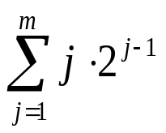
讨论① 若关键字不在表中，怎样得知和停止？
性能分析
——典型标志是：当查找范围的上界≤下界时停止查找。
讨论② 二分查找的效率（ASL）
1次比较就查找成功的元素有1个(2⁰), 即中间值；
2次比较就查找成功的元素有2个(2¹), 即1/4处（或3/4）处；
3次比较就查找成功的元素有4个(2²), 即1/8处（或3/8）处…
4次比较就查找成功的元素有8个(2³), 即1/16处（或3/16）处…
……
则第m次比较时查找成功的元素会有(2^{m-1)}个；
为方便起见，假设表中全部n个元素＝ 2^{m}-1个，此时就不讨论第m次比较后还有剩余元素的情况了。
推导过程
全部比较总次数为1×2⁰＋2×2¹＋3×2²＋4×2³…＋m×2^{m—1}
＝

Slide 26
以11个数的查找为例：
5 13 19 21 37 56 64 75 80 88 92
1 2 3 4 5 6 7 8 9 10 11
找到第6个数仅需比较1次,
找到第3和第9个数需2次,
找到第1,4,7,10个数需3次，
找到第2,5,8和11个数需4次。
性能分析
查找某个结点所比较的次数等于该结点的层次数加1。
查找某个结点的过程就是从根结点到相应的结点的路径。
查找过程用二叉树来表示
查找成功时进行比较的次数最多不超过该树的深度。
具有n个结点的判定树的深度为⎣log₂n⎦。
折半查找法在查找成功时比较次数最多为⎣log₂n⎦+1次。
查找不成功的情况如下所示(方框表示查找不成功的情况)
6
6
查找不成功时的最多比较次数也是⎣log₂n⎦+1。
3
9
3
9
1
4
7
10
1
4
7
10
-1
2
3-4
5
6-7
8
9-10
11
2
5
8
11
1-2
3-4
4-5
5-6
7-8
8-9
10-11
11-

Slide 27
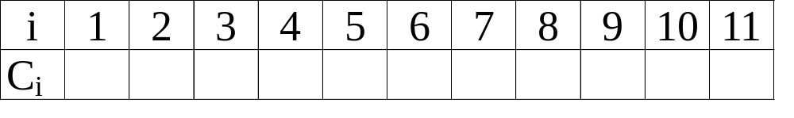
折半查找的平均查找长度
先看一个具体的情况，假设：n=11
3
4
2
3
4
1
3
4
2
3
4
判定树
6
3
9
1
4
7
10
2
5
8
11

Slide 28
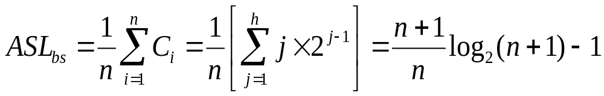
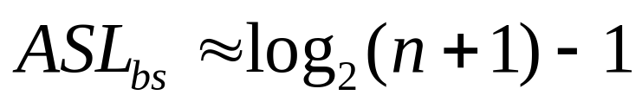

一般情况下，表长为n的折半查找的判定树的深度和含有n个结点的完全二叉树的深度相同。
假设 n=2^{h}-1 并且查找概率相等则
在 n>50 时,可得近似结果
优点: 比较次数少，检索速度快.
缺点: 字典按关键码排序,只适用于顺序存储结构.

Slide 29
三、分块查找（索引顺序查找）
这是一种顺序查找的另一种改进方法。
先让数据分块有序，即分成若干子表，要求每个子表中的数值(用关键字更准确)都比后一块中数值小(但子表内部未必有序)。
然后将各子表中的最大关键字构成一个索引表，表中还要包含每个子表的起始地址(即头指针)。
例：
索引表
特点：块间有序，块内无序
最大关键字
22 | 48 | 86
起始地址
1 | 7 | 13
22
48
86
22 | 12 | 13 | 8 | 9 | 20 | 33 | 42 | 44 | 38 | 24 | 48 | 60 | 58 | 74 | 49 | 86 | 53
第1块
第2块
第3块

Slide 30
分块查找
索引顺序表
在建立顺序表的同时，建立一个索引。
例如：
顺序表
0 | 1 | 2 | 3 | 4 | 5 | 6 | 7 | 8 | 9 | 10 | 11 | 12 | 13 | ……
17 | 08 | 21 | 19 | 14 | 31 | 33 | 22 | 25 | 40 | 52 | 61 | 78 | 46 | ……
索引
21 0 | 40 5 | 78 10 | ……
索引顺序表 = 索引 + 顺序表

Slide 31
分块查找
  查找过程：将表分成几块，块内无序，块间有序；先确定待查记录所在块，再在块内查找
  适用条件：分块有序表
  算法实现
    用数组存放待查记录,每个数据元素至少含有关键字域
    建立索引表，每个索引表结点含有最大关键字域和指向本块第一个结点的指针
索引表
22 48 86
查38
1 7 13
1 2 3 4 5 6 7 8 9 10 11 12 13 14 15 16 17 18
22 12 13 8 9 20 33 42 44 38 24 48 60 58 74 57 86 53

Slide 32
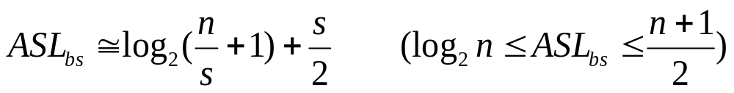
查找步骤分两步进行：
① 对索引表使用折半查找法（因为索引表是有序表）；
② 确定了待查关键字所在的子表后，在子表内采用顺序查找法（因为各子表内部是无序表）；
查找效率：ASL=L_{b}+L_{w}
对索引表查找的ASL
对块内查找的ASL
S为每块内部的记录个数，n/s即块的数目
例如当n=9，s=3时，ASL_{bs}=3.5,而折半法为3.1,顺序法为5

Slide 33
typedef struct {
KeyType maxkey;
int stadr;
} indexItem; //索引项
typedef struct {
indexItem *elem;
int stadr;
} indexTable; //索引表
索引顺序表的查找过程：
1）由索引确定记录所在区间；
2）在顺序表的某个区间内进行查找。
索引顺序查找的过程也是一个“缩小区间”的查找过程。
对比顺序表和有序表的查找性能
 | 顺序表 | 有序表
表的特性 | 无序 | 有序
存储结构 | 顺序 或 链式 | 顺序
插删操作 | 易于进行 | 需移动元素
ASL的值 | 大 | 小

Slide 34
int Search_Idx ( SSTable ST, indexTable ID, KeyType kval )
{ low = 0; high = ID.length-1; found = FALSE;
if ( kval>ID.elem[high].key ) return 0;
while ( low <=high && !found ) {
mid = (low+high)/2;
if ( kval < ID.elem[mid].key ) high = mid - 1;
else if ( kval > ID.elem[mid].key ) low = mid +1;
else { found = TRUE; low = mid; }
}
s = ID.elem[low].stadr;
if ( low < ID.length-1 ) t = ID.elem[low +1].stadr-1; else t = ST.length;
if ( ST.elem[t].key== kval ) return t;
else {
ST.elem[0] = ST.elem[t]; // 暂存ST.elem[t]
ST.elem[t].key = kval; // 设置监视哨
for ( k=s; ST.elem[k].key !=kval; k++ ) ;
ST.elem[t] = ST.elem[0]; // 恢复暂存值
if ( k != t ) return k; else return 0;
}
}

Slide 35
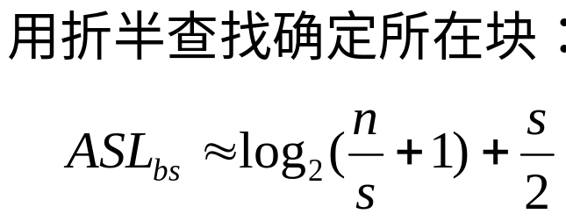
索引顺序法查找方法：分块查找,是顺序查找的一个改进方法。
在此查找法中，除顺序表外还有一个索引表。
索引表
最大关键字
22
48
86
起始地址
1
7
13
分块查找的平均查找长度为: ASL ＝ L_{b} + L_{w}
将长度为n的表均匀地分成b块,每块含有s个记录,即b=⎡n/s⎤;
假定表中每个记录的查找概率相等，则每块查找的概率为1/b,块中每个记录的查找概率为1/s。
若用顺序查找确定所在块,则
ASL = L_{b} + L_{w} = (b+1)/2 + (s+1)/2 = n/(2s) + s/2 +1
22
12
13
8
9
20
33
42
44
38
24
48
60
58
74
49
86
53
整个表分成三个子表，对每个子表建立一个索引项，索引项包括两项内容：
关键字项(其值为该子表内的最大关键字)
指针项(指示该子表的第一个记录在表中的位置)。
索引表按关键字有序,表或者有序或者分块有序。分块有序指的是后一个子表中所有记录的关键字均大于前一个子表中的最大关键字。
分块查找需分两步进行：
(1) 现确定待查记录所在的块(子表)
(2) 然后在块中顺序查找。

Slide 36
注意：索引可以根据查找表的特点来构造。
索引顺序查找的平均查找长度 =
查找索引的平均查找长度 + 查找顺序表的平均查找长度
综合上一节讨论的几种查找表的特性：
查找 插入 删除
无序顺序表
无序线性链表
有序顺序表
有序线性链表
静态查找树表
Ο(n)
Ο(n)
Ο(logn)
Ο(n)
Ο(logn)
Ο(1)
Ο(1)
Ο(n)
Ο(1)
Ο(nlogn)
Ο(n)
Ο(1)
Ο(n)
Ο(1)
Ο(nlogn)
可得如下结论：
1) 从查找性能看,最好情况能达Ο(logn), 此时要求表有序；
2) 从插入和删除的性能看,最好情况能达Ο(1), 此时要求存储结构是
链表。

Slide 37
查找方法比较
顺序查找
折半查找
分块查找
ASL
最大
最小
两者之间
有序表、
无序表
表结构
有序表
分块有序表
存储
结构
顺序存储结
构线性链表
顺序存
储结构
顺序存储结
构线性链表

Slide 38



8.2 动态查找树表
一、二叉排序树（二叉查找树）
二、键树

Slide 39
InitDSTable(&DT);
基本操作P
操作结果：
构造一个空的动态查找表DT。
DestroyDSTable(&DT);
初始条件：
操作结果：
动态查找表DT存在；
销毁动态查找表DT。
SearchDSTable(DT, kval);
初始条件：
操作结果：
动态查找表 DT 存在,kval为和关键字类型相同的给定值;
若DT中存在其关键字等于kval的数据元素,则函数值为该元素的值或在表中的位置,否则为“空”.
InsertDSTable(&DT, e);
初始条件：
操作结果：
动态查找表 DT 存在，e 为待插入的数据元素；
若DT中不存在关键字等于e.key的元素,则插入 e 到 DT。
DeleteDSTable(&T, kval);
初始条件：
操作结果：
动态查找表DT存在,kval为和关键字类型相同的给定值;
若DT中存在其关键字等于kval的数据元素,则删除之。
TraverseDSTable(DT, Visit());
初始条件：
操作结果：
动态查找表DT存在，Visit是对结点操作的应用函数；
按某种次序对DT的每个结点调用函数 Visit() 一次且至多一次。一旦 Visit() 失败，则操作失败。

Slide 40
8.2.1 二叉排序树
1、二叉排序树定义
二叉排序树(Binary Sort Tree)或者是一棵空二叉树；或者具有下列性质的二叉树：
A. 若它的左子树不空，则左子树上所有结点的
值均小于它的根结点的值；
B. 若它的右子树不空，则右子树上所有结点
的值均大于它的根结点的值；
C. 它的左右子树也分别为二叉排序树。
实际上，折半查找法的判定树就是一棵二叉排序树。
中序遍历可以得到一个关键字的有序序列(怎么证明?)，一个无序序列可以通过构造一棵二叉排序树而变成一个有序序列。二叉排序树既有折半查找的特性，又采用了链表作存储结构。因此是动态查找表的适宜结构。

Slide 41
例如:
50
30
80
20
40
90
10
25
35
85
23
66
88
不
是二叉排序树。

Slide 42
二叉排序树的存储结构
struct BinTreeNode;
typedef struct BinTreeNode * pBinTreeNode;
struct BinTreeNode
{ KeyType key; /* 结点的关键码字段 */
DataType other; /* 结点的属性字段 */
PBinTreeNode llink, rlink;
/* 二叉树的左、右指针 */
};
typedef struct BinTreeNode * BinTree;
typedef BinTree *PBinTree;

Slide 43
K= { 18, 73, 10, 05, 68, 99, 27, 41, 51, 32, 25 }
18
10
73
99
05
68
27
41
25
二叉排序树示例
32
51

Slide 44
讨论1：二叉排序树的插入和查找操作
例：输入待查找的关键字序列=（45，24，53，45，12，24，90）
查找成功，返回
查找成功，返回
则生成二叉排序树的过程为：
45
24
53
12
90
如果待查找的关键字序列输入顺序为:(24,53,45,45,12,24,90)
则生成的二叉排序树形态不同：
24
查找成功，返回
查找成功，返回
12
53
45
90

Slide 45
2．二叉排序树的查找算法
若二叉排序树为空，则查找不成功；
否则
1）若给定值等于根结点的关键字,则查找成功；
2）若给定值小于根结点的关键字,则继续在左子树上进行查找；
3）若给定值大于根结点的关键字,则继续在右子树上进行查找。
例如:
二叉排序树
查找关键字
== 50 ,
35 ,
90 ,
95
50
50
50
50
50
50
30
80
30
80
20
40
90
40
90
35
35
85
32
88

Slide 46
二叉排序树的检索算法
L.key<T.key<R.key
while （T非空）
{
if (T.key==key)
查到；
else if (T.key>key)
查左子树；
else 查右子树；
}
T
L
R

Slide 47
  查找步骤：若根结点的关键字值等于查找的关键字,成功。否则,若小于根结点的关键字值,查其左子树。大于根结点的关键字值,查其右子树。在左右子树上的操作类似。
122
typedef float keyType;
typedef int keyType;
typedef struct { keyType key; …… } ElemType;
typedef struct BiTNode {
ElemType data;
struct BiTNode * lchild, *rchild;
} BiTNode; *BiTree;
99
250
110
200
300
105
230
if ( !T ) { p = f; return FALSE; }
else if ( kval == T->data.key ) { p = T; return TRUE; }
else if ( kval < T->data.key )
return SearchBST (T->lchild, kval, T, p );
else
return SearchBST (T->rchild, kval, T, p );
216
BiTree SearchBST ( BiTree T, KeyType key )
{ if ( ( !T) || key==T->data. key ) return ( T ) ;
else if ( key<T->data. key ) return (SearchBST ( T->lchild, key ));
else return ( SearchBST ( T->rchild, key ));
}

Slide 48
f
f
T
f
T
设 key = 48
f
22
T
f
f
T
p
30
20
T
40
T
f
10
p
25
35
T
f
T
23

Slide 49
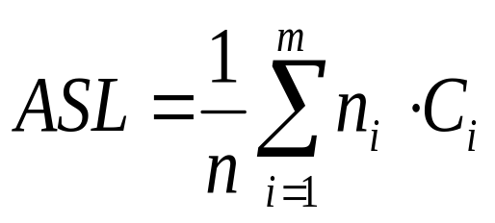
二叉排序树的查找分析
1) 二叉排序树上查找某关键字等于给定值的结点过程，其实就是走了一条从根到该结点的路径。
比较的关键字次数＝此结点的层次数;
最多的比较次数＝树的深度（或高度），即 ⎣log₂ n⎦+1
2) 一棵二叉排序树的平均查找长度为：
其中：
n_{i} 是每层结点个数；
C_{i} 是结点所在层次数；
m 为树深。
最坏情况：即插入的n个元素从一开始就有序，
——变成单支树的形态！
此时树的深度为n ; ASL= (n+1)/2
此时查找效率与顺序查找情况相同。

Slide 50
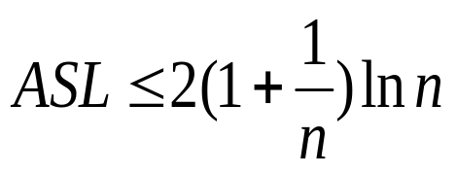
最好情况：即：与折半查找中的判定树相同（形态比较均衡）
树的深度为：⎣log ₂n ⎦ +1 ；
ASL=log ₂(n+1) –1 ；与折半查找相同。
对有 n 个关键字的二叉排序树的平均查找长度: 设每种树态出现概率相 同,查找每个关键字也是等概率的。则ASL求解过程可推导。
结论：二叉排序树的ASL≤2(1+1/n)*ln(n)
最坏情况：即插入的n个元素从一开始就有序。（单支树）
此时树深为n ; ASL= (n+1)/2 ; 与顺序查找情况相同。
最好情况：即：与折半查找中的判定树相同 （形态均衡）
此时树深为：⎣log ₂n ⎦ +1 ；
ASL=log ₂(n+1) –1 ；与折半查找情况相同。
平衡二叉树
一般情况：
（与 log n 同阶）
问题：如何提高二叉排序树的查找效率？
尽量让二叉树的形状均衡

Slide 51
3．二叉排序树的插入算法
根据动态查找表的定义，插入操作在查找不成功时才进行;
若二叉排序树为空树，则新插入的结点为新的根结点；否则，新插入的结点必为一个新的叶子结点，其插入位置由查找过程得到。
——这种既查找又插入的过程称为动态查找。
二叉排序树既有类似于折半查找的特性，又采用了链表存储，它是动态查找表的一种适宜表示。
注：若数据元素的输入顺序不同，则得到的二叉排序树形态也不同！

Slide 52
二叉排序树的插入
  新插入的结点一定是一个新添加的叶子结点，并且是查找不成功时查找路径上访问的最后一个结点的左孩子或右孩子结点。
  示例：从空树出发，待插的关键字序列为33,44,23,46,12,37
33
23
44
12
37
46
中序遍历二叉排序树可得到一个关键字的有序序列。
该例中，中序遍历结果为：12, 23, 33, 37, 44, 46

Slide 53
若从空树出发，经过一系列插入操作后，可生成一棵二叉排序树。
例如，K = { 18, 73, 10, 05, 68, 99, 27, 41, 51, 32, 25 }
18
10
73
68
99
05
27
41
25
32
51
二叉排序树的生成过程示例

Slide 54
二叉排序树中插入结点的算法
当树中不存在关键字等于给定值的结点时，需要生成新结点并插入到二叉树中。而新插入的结点必定是一个叶子结点，并且是查找不成功时查找路径上访问的最后一个结点的左孩子或右孩子结点。
算法： if ( 二叉排序树中查不到该结点)
{ 建立新结点；
if (原二叉排序树是空树)
新结点作为根结点;
else if (新结点<父结点)
插入左子树；
else 插入右子树；
}

Slide 55
BSTSEARCH(K, t) //K为待查关键字，t为根结点指针
p=t; //p为查找过程中进行扫描的指针
while(p!=NULL){
case {
K=data(p): {查找成功，return }
K<data(p): {q=p；p=L_child(p) } //继续向左搜索
K>data(p): {q=p；p=R_child(p) } //继续向右搜索
}
}
Get(s); data(s)=K; L_child(s)=NULL; R_child(s)=NULL;
//查找不成功，生成一个新结点s，插入到二叉排序树中
case {
t=NULL： p=s; //若t为空，则插入的结点s作为根结点
K<data(q): L_child(q)=s;
K>data(q): R_child(q)=s;
}
return OK
}

Slide 56
bool SearchBST ( BiTree T, KeyType key, BiTree f, BiTree &p )
{ if ( ( !T) { p = f; return FALSE; }
else if ( key==T ->data. key) { p = T; return TRUE; }
else if ( key<T->data. Key ) return ( SearchBST(T->lchild,key,T,p));
else return ( SearchBST(T->rchild, key, T, p) );
} // SearchBST
bool SearchBST ( BiTree T, KeyType kval, BiTree f, BiTree &f )
{ p = T;
while( p）{
if ( kval==p->data. Key ) return TRUE;
else if ( kval<p->data. Key ) { f = p; p = p->lchild; }
else { f = p; p = p->rchild; }
}
return FALSE;
} // SearchBST
f = null
T
f: T 的父亲结点
p: 指向最后一个结点，TRUE 找到；FALSE 叶子的父亲结点。
如：插入 280 的过程。
122
99
250
p
110
300
280

Slide 57
bool Inset BST ( BiTree &T, ElemType e )
{
f = NULL;
if ( ! SearchBST ( T, e.key, NULL, p, f ) ）return FALSE;
else {
s = new BitNode;
s->data = e; s->lchild = s->rchild = NULL;
if ( ! f ) T = s;
else if ( e.key < f->data.key ) { f->lchild = s; else f->rchild = s; }
return TRUE;
}
} // Insert BST
f = null
T
122
99
250
f
110
300
280

Slide 58
4．二叉排序树的删除算法
和插入相反，删除在查找成功之后进行，并且要求在删除二叉排序树上某个结点之后，仍然保持二叉排序树的特性。
可分三种情况讨论：
（1）被删除的结点是叶子；
（2）被删除的结点只有左子树或者只有右子树；
（3）被删除的结点既有左子树，也有右子树。

Slide 59
（1）被删除的结点是叶子结点
例如:
被删关键字 = 20
88
50
30
80
20
40
90
35
85
32
88
其双亲结点中相应指针域的值改为“空”

Slide 60
（2）被删除的结点只有左子树
或者只有右子树
被删关键字 = 40
80
50
30
80
20
40
90
35
85
32
88
其双亲结点的相应指针域的值改为 “指向被删除结点的左子树或右子树”。

Slide 61
（3）被删除的结点既有左子树，也有右子树
被删关键字 = 50
50
40
30
80
20
40
40
90
35
85
32
88
前驱结点
被删结点
以其前驱替代之，然后再删除该前驱结点

Slide 62
二叉排序树的删除
  假设被删结点为*p，其双亲结点为*f，
  *p为叶子结点：删去*p，并修改*f 的孩子域。
  *p只有左子树P_{L}或只有右子树P_{R}：令P_{L}或P_{R}直接成为*f 的子树
33
33
23
44
23
44
44
46
12
37
46
46
46
12
45
46
46
45
45

Slide 63
二叉排序树的删除
  *p的左子树P_{L}和右子树P_{R}均不为空
方法1、P_{L} 接替*p成为*f 的子树， P_{R}成为P_{L}最右下结点(中序遍历P_{L}所得序列的最后一个结点)的右子树。
33
33
23
44
23
44
37
12
37
46
12
35
40
40
35
40
50
38
46
38
48
50
这种方法可能会导致二叉排序树高度的增长！
本例中高度：5→6
48

Slide 64
二叉排序树的删除
  *p的左子树P_{L}和右子树P_{R}均不为空
方法2、与方法1对称，P_{R} 接替*p成为*f 的子树， P_{L}成为P_{R}最左下结点(中序遍历P_{R}所得序列的最后一个结点)的左子树。
33
33
23
44
46
44
23
46
12
37
46
12
37
50
35
40
50
35
40
48
38
48
38

Slide 65
二叉排序树的删除
  *p的左子树P_{L}和右子树P_{R}均不为空
33
删除时，如何不增长树的高度？
23
44
44
40
方法3、令*p的中序遍历的直接前驱替代*p，再从二叉排序树中删去它的直接前驱。
12
37
46
35
40
50
40
38
38
48
38
这种方法不会导致二叉排序树高度的增长！
本例中高度：5→5

Slide 66
二叉排序树的删除
  *p的左子树P_{L}和右子树P_{R}均不为空
方法4、与方法3对称，令*p的中序遍历的直接后继替代*p，再从二叉排序树中删去它的直接后继。
33
23
44
44
46
12
46
46
37
50
35
48
50
40
50
48
38
48

Slide 67
例：请从下面的二叉排序树中删除结点P。
F
F
P
法1:
C
P
P_{R}
C_{L}
C
P_{R}
Q
Q_{L}
C_{L}
S
Q
S_{L}
P_{R}
Q_{L}
法2:
S
F
S_{L}
S
P
C
P_{R}
C_{L}
Q
Q_{L}
S
S_{L}
S_{L}

Slide 68
例：在p的左子树中找出关键码最大的结点r，将r的右指针指向p的右子女，用p的左子女代替p结点。
18
10
73
68
99
05
68
27
99
41
删除结点73的过程
25
32
51

Slide 69
K= {18, 73, 10, 05, 68, 99, 27, 41, 51, 32, 25}
18
10
73
68
99
68
05
68
27
41
25
32
51
二叉排序树的删除操作示例

Slide 70
bool DeleteBST( BiTree &T, KeyType kval )
{
if ( !T ) return FALSE;
else
{
if ( kval == T->data.key ) { Delete (T); return TRUE; }
else if ( kval < T->data.key )
return DeleteBST ( T->lchild, kval );
else
return DeleteBST ( T->rchild, kval );
}
}

Slide 71

其中删除操作过程如下所描述
void Delete ( BiTree &p ){
// 从二叉排序树中删除结点 p，
// 并重接它的左子树或右子树
if ( !p->rchild ) { }
else if ( !p->lchild ) { }
else { }
} // Delete
… …
… …
… …

Slide 72
// 右子树为空树则只需重接它的左子树
q = p; p = p->lchild; delete(q);
q
q
p
p

Slide 73
//左子树为空树只需重接它的右子树
q = p; p = p->rchild; delete(q);
q
q
p
p

Slide 74
//左右子树均不空
q = p; s = p->lchild;
while (s->rchild) { q = s; s = s->rchild; }
// s指向被删结点的前驱
p->data = s->data;
if ( q != p ) q->rchild = s->lchild;
else q->lchild = s->lchild;
delete(s);
q
p
s

Slide 75
void Delete ( BiTree &p )
{ if ( ! p-> rchild ) { q = p; p = p->lchild ; free(q); }
else if ( ! p-> lchild ) { q = p; p = p->rchild ; free(q); }
else {
q = p; s = p-> lchild;
while ( s->rchild ) { q = s; s = s->rchild; }
p->data = s->data;
if ( q != p ) q->rchild = s->lchild; else q->lchild = s->lchild;
free(s);
}
}
bool DeleteBST ( BiTree &T, KeyType key )
{
if ( !T ) return FALSE;
else if ( key == T->data. key ) Delete ( T );
else if ( key < T->data. key ) DeleteBST ( T->lchild, key );
else DeleteBST ( T->rchild, key );
return TRUE;
}
注意：删除根结点而相应的二叉树没有另增的头结点的情况。

Slide 76
5、查找性能的分析
对于每一棵特定的二叉排序树,均可按照平均查找长度的定义来求它的 ASL 值,显然,由值相同的 n 个关键字,构造所得的不同形态的各棵二叉排序树的平均查找长 度的值不同,甚至可能差别很大。
例如：
由关键字序列 1，2，3，4，5 构造而得的二叉排序树，
ASL=(1+2+3+4+5)/5 = 3
1
2
3
4
由关键字序列 3,1,2,5,4构造而得的二叉排序树
5
3
ASL=(1+2+3+2+3)/5 = 2.2
1
5
2
4

Slide 77
二叉排序树的查找分析
  与给定值比较的关键字个数不超过二叉排序树的深度
  示例：从空树出发，待插的关键字序列为33,44,23,46,12,37
二叉排序树的形态与关键字的插入次序直接相关！
如：将上例的关键字插入次序调整为：12, 23, 33, 44, 37, 46
33
12
23
44
23
12
37
46
33
44
37
46
查找成功时,等概率下: ASL(b)=(1+2+3+4+5*2)/6=20/6
查找成功时,等概率下: ASL_{(a)}=(1+2*2+3*3)/6=14/6

Slide 78
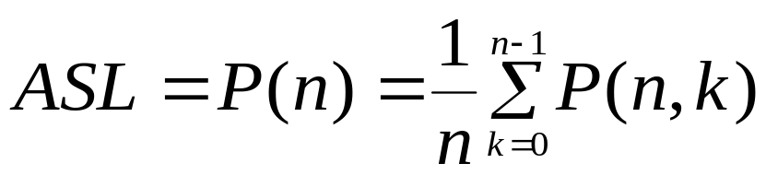
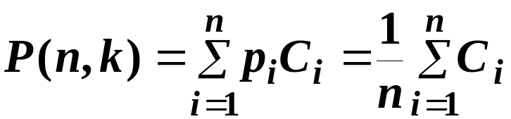
下面讨论平均情况:
不失一般性,假设长度为n的序列中有k个关键字小于第一个关键字,则必有n-k-1个关键字大于第一个关键字,由它构造的二叉排序树的平均查找长度是n和k的函数
P(n, k) ( 0≤ k ≤ n-1 )
k
n-k-1
假设 n个关键字可能出现的n!种排列的可能性相同，则含n个关键字的二叉排序树的平均查找长度
在等概率查找的情况下，

Slide 79
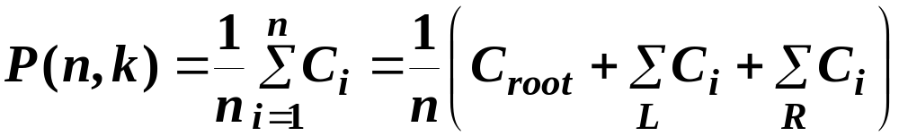
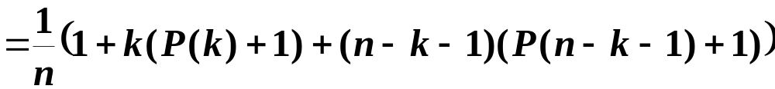
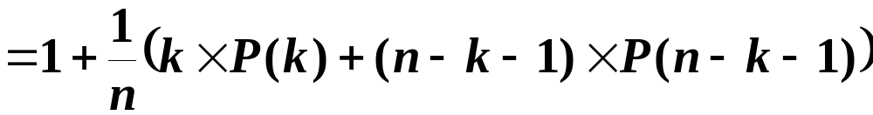
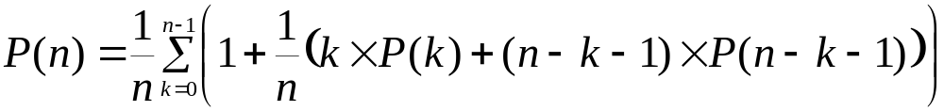
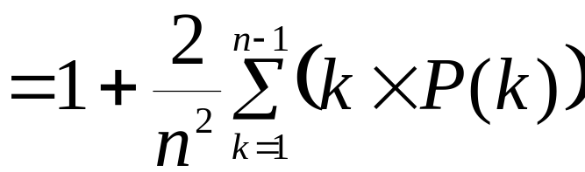
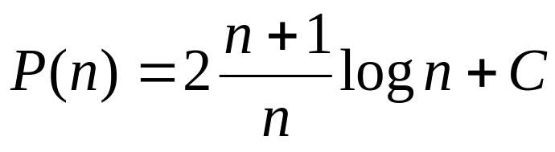
由此
可类似于解差分方程，此递归方程有解：

Slide 80
8.2.2 键树
    1. 键树的结构特点
    2. .双链树
3. Trie树

Slide 81
1、键树的结构特点
※ 关键字中的各个符号分布在从根结点到叶的路径上，叶结点内的符号为“结束”的标志符。因此，键树的深度和关键字集合的大小无关;
※ 键树被约定为是一棵有序树，即同一层中兄弟结点之间依所含符号自左至右有序，并约定结束符‘$’小于任何其它符号。

Slide 82
例如:
H
A
E
I
D
S
V
$
R
G
S
$
$
E
$
E
H
$
$
$
$
表示关键字集合
{HAD, HAS, HAVE, HE, HER, HERE, HIGH, HIS }

Slide 83
void setmatch(DLTree root, char line[]，int count[])
{
// 统计以root为根指针的键树中,各关键字在文本串line中
// 重复出现的次数，
// 并将其累加到统计数组count中去
i=0;
while (i<=LINESIZE)
{
if (!Search_DLTree(root,i,k)) i++;
// 查找不成功，从下一个字符起重新开始匹配
else i += k-1;
// 从匹配成功的子串的后一个字符开始进行下一单词的匹配
}
}

Slide 84
    2.双链树
— 以二叉链表作存储结构实现的键树
结点结构:
分支结点
叶子结点
first symbol next
infoptr symbol next
指向孩子结点
的指针
指向兄弟结点
的指针
指向记录
的指针
typedef enum { LEAF, BRANCH }NodeKind;
// 两种结点：{叶子 和 分支}

Slide 85
T
∧
∧
H
分支结点
A
叶子结点
D
E
∧
∧
$
…
$
I
∧
R
G
HAD
HE
$
∧
∧
H
S
∧
∧
∧
E
$
$
含关键字
的记录
HER
∧
$
HIGH
HIS
HERE

Slide 86
#define MAXKEYLEN 16 //关键字的最大长度
typedef struct {
char ch[MAXKEYLEN]; // 关键字
int num; // 关键字长度
} KeysType; // 关键字类型
typedef struct DLTNode {
char symbol;
struct DLTNode *next; // 指向兄弟结点的指针
NodeKind kind;
union {
Record *infoptr; // 叶子结点内的记录指针
struct DLTNode *first; // 分支结点内的孩子链指针
}
} DLTNode, *DLTree; // 双链树的类型

Slide 87
在双链树中查找记录的过程
假设: T 为指向双链树根结点的指针，K.ch[0..K.num-1] 为待查关键字(给定值)。
则查找过程中的基本操作为进行下列比较:
K.ch[i] =? p->symbol
其中: p 指向双链树中某个结点，0 ≤ i ≤ K.num-1
初始状态: p=T->first; i = 0;
若 ( p && p->symbol == K.ch[i] && i<K.num-1)
则继续和给定值的下一位进行比较
p=p->first; i++;
若 ( p && p->symbol != K.ch[i] )
则继续在键树的同一层上进行查找 p=p->next;
若 ( p == NULL) 则表明查找不成功，返回“空指针”;
若 ( p && p->symbol==K.ch[i] && i==K.num-1)
则 查找成功，返回指向相应记录的指针 p->infoptr

Slide 88
bool Search_DLTree( DLTree rt, int j, int &k )
{
k=0; found = FALSE;
p = rt->first; // p指向双链树中第一棵子树的树根
while ( p && !found) {
while( p && p->symbol<line[j+k]) p=p->next;
if (!p || p->symbol>line[j+k]) break; // 在键树的第k+1层上匹配失败
else { // 继续匹配
p = p->first; k++;
if (p->kind == LEAF) { //找到一个单词
count[p->idx]++; found = TRUE;
}// if
}// else
}//while
return found;
} //Search_DLTree

Slide 89
bool Insert_DLTree( DLTree &root, KeysType K, int &n )
{ p = root->first; f = root; j = 0;
while ( p && j < K.num ) { //在键树中进行查找
pre = NULL;
while( p && p->symbol < K.ch[j] ) { pre = p; p = p->next; }
if ( p && p->symbol == K.ch[j] ) { f = p; p = p->first; j++; }
else { //没有找到和K.ch[j]相同的结点，插入K.ch[j]
s = new DLNode; s->kind = BRANCH; s->symbol = K.ch[j++];
if (pre) pre->next = s; else f->first = s;
s->next = p; p = s;
break;
} //else
}//while
if ( p && j == K.num )
if ( p->first->kind == LEAF ) return FALSE; // 键树中已存在K
else { //键树中已存在相同前缀的单词,插入由剩余字符构成的单支树
while ( j <= K.num ) {
s = new DLNode;
s->next = p->first; p->first = s; p = s;
if ( j < K.num)
{ s->kind = BRANCH; s->symbol = K.ch[j++]; s->first = NULL; }
else { s->kind = LEAF; s->symbol = '$'; n++; s->idx = n; }
}//while
return TRUE;
}//else
}

Slide 90
3. Trie树
— 以多重链表作存储结构实现的键树
结点结构:
分支结点
叶子结点
0 1 2 3 4 5 … … 24 25 26
关键字
指向下层结点的指针
每个域对应一个“字母”
指向记录
的指针

Slide 91
T
8(H)
分支结点
0 1(A) 3 4 5(E) 9(I) … … 26
∧
∧
∧
∧
∧
∧
∧
∧
∧
4(D) 19(S) 22(V) 0 18(R) 7(G) 19
HAD
HAS
HAVE
HE
0 5(E)
HIGH
HIS
HER
HERE
叶子结点
指向记录
的指针

Slide 92
结点结构的 C 语言描述
typedef struct TrieNode {
NodeKind kind; // 结点类型
union {
struct { KeyType K; Record *infoptr } lf;
// 叶子结点(关键字和指向记录的指针)
struct { TrieNode *ptr[27]; int num } bh;
// 分支结点(27个指向下一层结点的指针)
}
} TrieNode, *TrieTree; // 键树类型

Slide 93
在Trie树中查找记录的过程
假设: T 为指向 Trie 树根结点的指针，
K.ch[0..K.num-1] 为待查关键字(给定值)。
则查找过程中的基本操作为：
搜索和对应字母相应的指针:
若p不空，且p所指为分支结点，则p=p->bh.Ptr[ord(K.Ch[i])];
( 其中: 0≤i≤K.num-1 )
初始状态: p=T; i = 0;
若 ( p && p->kind == BRANCH && i<K.num)
则继续搜索下一层的结点
p=p->bh.ptr[ord(K.ch[i])]; i++;
其中，ord 为求字符在字母表中序号的函数
若 ( p && p->kind==LEAF && p->lf.K==K)
则 查找成功，返回指向相应记录的指针 p->lf.infoptr
反之，即 ( !p || p->kind==LEAF && p->lf.K!=K )
则表明查找不成功，返回空指针;

Slide 94
8.3 哈希表
一、哈希表是什么？
    二、哈希函数的构造方法
    三、处理冲突的方法
四、哈希表的查找
五、哈希表的查找及分析

Slide 95
一、哈希表是什么？
以上两节讨论的表示查找表的各种结构的共同特点：
记录在表中的位置和它的关键字之间不存在一个确定的关系;
查找的过程为给定值依次和关键字集合中各个关键字进行比较;
查找的效率取决于和给定值进行比较的关键字个数。
用这类方法表示的查找表，其平均查找长度都不为零
不同的表示方法，其差别仅在于：
关键字和给定值进行比较的顺序不同。
对于频繁使用的查找表，希望 ASL = 0。
只有一个办法：预先知道所查关键字在表中的位置，即，要求：记录在表中位置和其关键字之间存在一种确定的关系。

Slide 96
例如:为每年招收的 1000 名新生建立一张查找表,其关键字为学号,其值的范围为 xx000 ~ xx999 (前两位为年份)。
若以下标为000 ~ 999 的顺序表表示之。
则查找过程可以简单进行：取给定值(学号)的后三位,不需要经过比较便可直接从顺序表中找到待查关键字.
但是，对于动态查找表而言，
1) 表长不确定；
2) 在设计查找表时,只知道关键字所属范围,而知确切的关键字。
因此在一般情况下，需在关键字与记录在表中的存储位置之间建立一个函数关系，以 f(key) 作为关键字为 key 的记录在表中的位置，通常称这个函数 f(key) 为哈希函数。

Slide 97
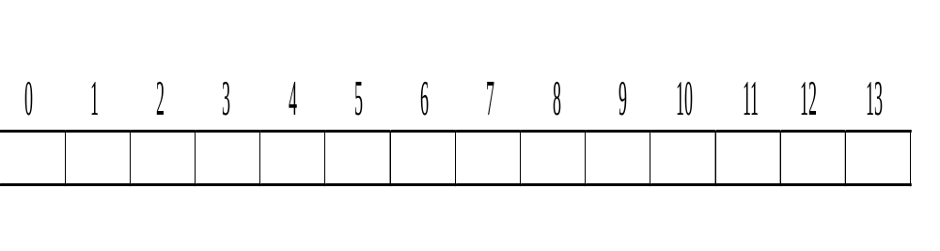
例如：对于如下关键字
{ Zhao, Qian, Sun, Li, Wu, Chen, Han, Ye, Dei }
设 哈希函数 f(key) = ⎣(Ord(第一个字母) -Ord('A')+1)/2⎦
Chen
Dei
Han
Li
Qian
Sun
Wu
Ye
Zhao
问题: 若添加关键字 Zhou , 怎么办？
能否找到另一个哈希函数？
从这个例子可见，
1) 哈希(Hash)函数是一个映象，即： 将关键字的集合映射到某个地址集合上，它的设置很灵活，只要这个地址集合的大小不超出允许范围即可;
2) 由于哈希函数是一个压缩映象，因此，在一般情况下，很容易产生“冲突”现象，即： key1≠ key2，而 f(key1) = f(key2)。
3) 很难找到一个不产生冲突的哈希函数。一般情况下，只能选择恰当的哈希函数，使冲突尽可能少地产生。
因此，在构造这种特殊的“查找表” 时，除了需要选择一个“好”(尽可能少产生冲突)的哈希函数之外;还需要找到一种“处理冲突” 的方法。

Slide 98
若干术语
哈希方法
(杂凑法)
哈希函数
(杂凑函数)
哈希表
(杂凑表)
冲 突
选取某个函数，依该函数按关键字计算元素的存储位置，并按此存放；查找时，由同一个函数对给定值k计算地址，将k与地址单元中元素关键码进行比，确定查找是否成功。
哈希方法中使用的转换函数称为哈希函数(杂凑函数)
按上述思想构造的表称为哈希表(杂凑表)
通常关键码的集合比哈希地址集合大得多，因而经过哈希函数变换后，可能将不同的关键码映射到同一个哈希地址上，这种现象称为冲突。

Slide 99
哈希表——应用哈希函数，由记录的关键字确定记录在表中的地址，并将记录放入此地址，这样构成的表叫哈希表
哈希查找——又叫散列查找，利用哈希函数进行查找的过程叫哈希查找
例 30个地区的各民族人口统计表
编号 地区别 总人口 汉族 回族…...
1 北京
2 上海
…...
…...
以地区别作关键字，取地区
名称第一个拼音字母的序号
作哈希函数：H(Beijing)=2
H(Shanghai)=19
H(Shenyang)=19
以编号作关键字，
构造哈希函数：H(key)=key
H(1)=1
H(2)=2

Slide 100
哈希表的定义:
根据设定的哈希函数H(key)和所选中的处理冲突的方法，将一组关键字映象到一个有限的、地址连续的地址集(区间)上，并以关键字在地址集中的象作为相应记录在表中的存储位置，如此构造所得的查找表称之为哈希表。
哈希表：即散列存储结构。
散列法存储的基本思想：建立关键码字与其存储位置的对应关系,
由关键码的值决定数据的存储地址。
优点：查找速度极快(O(1)), 查找效率与元素个数n无关！
例1：若将学生信息按如下方式存入计算机，如：
将2001011810201的所有信息存入V[01]单元；
将2001011810202的所有信息存入V[02]单元；
……
将2001011810231的所有信息存入V[31]单元。
欲查找学号为2001011810216的信息，便可直接访问V[16]！

Slide 101
哈希查找
基本思想：在记录的存储地址和它的关键字之间建立一个确定的对应关系；这样，不经过比较，一次存取就能得到所查元素的查找方法
定义
  哈希函数——在记录的关键字与记录的存储地址之间建立的一种对应关系叫哈希函数
    哈希函数是一种映象，是从关键字空间到存储地址空间的一种映象
    哈希函数可写成：addr(a_{i})=H(k_{i})
      a_{i}是表中的一个元素
      addr(a_{i})是a_{i}的存储地址
      k_{i}是a_{i}的关键字
关键字
集合
hash
存储地址
集合

Slide 102
例：有数据元素序列(14,23,39,9,25,11)，若规定每个元素k的存储地址H(k)＝k，请画出存储结构图。(注：H(k)＝k称为散列函数)
解：根据散列函数H(k)＝k ，可知元素14应当存入地址为14的单元，元素23应当存入地址为23的单元，……，
对应散列存储表（哈希表）如下：
地址 | … | 9 | … | 11 | … | 14 | … | 23 | 24 | 25 | … | 39 | …
内容
9
11
14
23
25
39
讨论：如何进行散列查找？
根据存储时用到的散列函数H(k)表达式，迅即可查到结果！
例如，查找key=9,则访问H(9)=9号地址，若内容为9则成功；
若查不到，应当设法返回一个特殊值，例如空指针或空记录。
缺点：空间效率低！

Slide 103
冲突现象
举例：
有6个元素的关键码分别为:(14,23,39,9,25,11）。
选取关键码与元素位置间的函数为H(k) = k mod 7
通过哈希函数对6个元素建立哈希表：
0 1 2 3 4 5 6
6个元素用7个
地址应该足够!
有冲突！
14
23
39
9
25
H(25)=25%7=4
H(11)=11%7=4
H(14)=14%7=0
11
用哈希查找方法,冲突是不可能避免的,只能尽可能减少.
所以，哈希方法必须解决以下两个问题：
1) 构造好的哈希函数
(a)所选函数尽可能简单，以便提高转换速度；
(b)所选函数对关键码计算出的地址，应在哈希地址集中大致均匀分布，以减少空间浪费。
2)制定一个好的解决冲突的方案
查找时，如果从哈希函数计算出的地址中查不到关键码，则应当依据解决冲突的规则，有规律地查询其它相关单元。

Slide 104
二、哈希函数的构造方法
要求一：n个数据原仅占用n个地址，虽然散列查找是以空间换时间，但仍希望散列的地址空间尽量小。
要求二：无论用什么方法存储，目的都是尽量均匀地存放元素，以避免冲突。
直接定址法
除留余数法
乘余取整法
数字分析法
平方取中法
折叠法
随机数法
常用的哈希函数构造方法有：

Slide 105
1、直接定址法
Hash(key) = a·key + b (a、b为常数)
优点：以关键码key的某个线性函数值为哈希地址,不会产生冲突.
缺点：要占用连续地址空间，空间效率低。
例：关键码集合为{100，300，500，700，800，900}，
选取哈希函数为Hash(key)=key/100，
则存储结构（哈希表）如下：
0 1 2 3 4 5 6 7 8 9
100
300
500
700
800
900
2、除留余数法
Hash(key)=key mod p (p是一个整数)
特点：以关键码除以p的余数作为哈希地址。
关键：如何选取合适的p？
技巧：若设计的哈希表长为m，则一般取p≤m且为质数
（也可以是不包含小于20质因子的合数）。

Slide 106
4、数字分析法
3、乘余取整法
Hash(key)= ⎣ B*( A*key mod 1 ) ⎦ (A、B均为常数，且0<A<1，B为整数)
特点：以关键码key乘以A，取其小数部分，然后再放大B倍并取整，作为哈
希地址。
例：欲以学号最后两位作为地址，则哈希函数应为：
H(k)=100*(0.01*k % 1 )
其实也可以用法2实现： H(k)=k % 100
(A*key mod 1)
就是取A*key 的小数部分
特点：某关键字的某几位组合成哈希地址。所选的位应当是：各种符号在该
位上出现的频率大致相同。
例：有一组（例如80个）关键码，其样式如下：
3 4 7 0 5 2 4
3 4 9 1 4 8 7
3 4 8 2 6 9 6
3 4 8 5 2 7 0
3 4 8 6 3 0 5
3 4 9 8 0 5 8
3 4 7 9 6 7 1
3 4 7 3 9 1 9
讨论：
① 第1、2位均是“3和4”,第3位也只有“ 7、8、9”,因此,这几位不能用,余下四位分布较均匀,可作为哈希地址选用。
② 若哈希地址取两位(因元素仅80个),则可取这四位中的任意两位组合成哈希地址,也可以取其中两位与其它两位叠加求和后,取低两位作哈希地址。
位号：①②③④⑤⑥⑦

Slide 107
5、平方取中法
特点：对关键码平方后，按哈希表大小，取中间的若干位作为哈希地址。
理由：因为中间几位与数据的每一位都相关。
例：2589的平方值为6702921，可以取中间的029为地址。
6、折叠法
特点：将关键码自左到右分成位数相等的几部分(最后一部分位 数可以短些)，然后将这几部分叠加求和，并按哈希表表长，取后几位作为哈希地址。
适用于：每一位上各符号出现概率大致相同的情况。
法1：移位法 ── 将各部分的最后一位对齐相加。
法2：间界叠加法──从一端向另一端沿分割界来回折叠后，最后一位对齐相加。
例：元素42751896, 用法1： 427＋518＋96=1041
用法2： 427 518 96—> 724+518+69 =1311

Slide 108
7、随机数法
Hash(key) = random ( key ) (random为伪随机函数)
适用于：关键字长度不等的情况。造表和查找都很方便。
小结：构造哈希函数的原则：
① 执行速度(即计算哈希函数所需时间)；
② 关键字的长度；
③ 哈希表的大小；
④ 关键字的分布情况；
⑤ 查找频率。
实际造表时，采用何种构造哈希函数的方法取决于建表的关键字集合的情况(包括关键字的范围和形态)，总的原则是使产生冲突的可能性降到尽可能地小。

Slide 109
    三、处理冲突的方法
处理冲突的实际含义是：
为产生冲突的地址寻找下一个哈希地址
常见的冲突处理方法有：
开放定址法（开地址法）
链地址法（拉链法）
再哈希法（双哈希函数法）
建立一个公共溢出区

Slide 110
1. 开放定址法
为产生冲突的地址 H(key) 求得一个地址序列：
H₀, H₁, H₂, …,H_{s} 1≤ s≤m-1
其中：H₀ = H(key)
H_{i} = (H(key)+d_{i}) MOD m i=1, 2, …, s
对增量 d_{i} 有三种取法：
1) 线性探测再散列：d_{i} = c× i 最简单的情况 c=1
2) 平方探测再散列：d_{i} = 1², -1², 2², -2², …,
3) 随机探测再散列：d_{i} 是一组伪随机数列
或者 d_{i}=i×H₂(key)
(又称双散列函数探测)

Slide 111
注意：增量 d_{i} 应具有“完备性”
    即：产生的 H_{i} 均不相同，且所产生的
s(m-1)个 H_{i} 值能覆盖哈希表中所有
地址。则要求：
※平方探测时的表长 m 必为形如 4j+3
的素数（如: 7, 11, 19, 23, … 等）；
※随机探测时的 m 和 d_{i} 没有公因子。

Slide 112
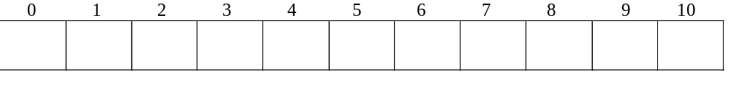
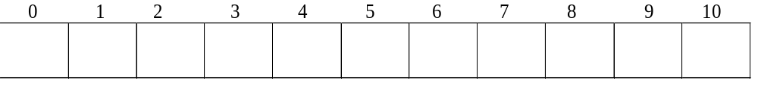
例如: 关键字集合
{ 19, 01, 23, 14, 55, 68, 11, 82, 36 }
设定哈希函数 H(key) = key MOD 11 ( 表长=11 )
若采用线性探测再散列处理冲突
55
01
23
14
68
11
82
36
19
1 1 2 1 3 6 2 5 1
若采用二次探测再散列处理冲突
55
01
23
14
36
82
68
19
11

Slide 113
例 表长为11的哈希表中已填有关键字为17,60,29的记录，H(key)=key MOD 11,现有第4个记录，其关键字为38，按三种处理冲突的方法，将它填入表中
0 1 2 3 4 5 6 7 8 9 10
38
38
60 17 29
38
(1) H(38)=38 MOD 11=5 冲突
H₁=(5+1) MOD 11=6 冲突
H₂=(5+2) MOD 11=7 冲突
H₃=(5+3) MOD 11=8 不冲突
(2) H(38)=38 MOD 11=5 冲突
H₁=(5+1²) MOD 11=6 冲突
H₂=(5-1²) MOD 11=4 不冲突
(3) H(38)=38 MOD 11=5 冲突
设伪随机数序列为9，则：
H₁=(5+9) MOD 11=3 不冲突

Slide 114
例 已知一组关键字(19,14,23,1,68,20,84,27,55,11,10,79),哈希函数为：H(key)=key MOD 13, 哈希表长为m=16，设每个记录的查找概率相等
(1) 用线性探测再散列处理冲突，即H_{i}=(H(key)+d_{i}) MOD m
0 1 2 3 4 5 6 7 8 9 10 11 12 13 14 15
14
1
68
27
55
19
20
84
79
23
11
10
H(19)=6
H(11)=11
H(14)=1
H(10)=10 冲突，H1=(10+1)MOD16=11
冲突，H2=(10+2)MOD16=12
H(23)=10
H(1)=1 冲突，H1=(1+1) MOD16=2
H(79)=1 冲突，H1=(1+1)MOD16=2
冲突，H2=(1+2)MOD16=3
冲突，H3=(1+3)MOD16=4
冲突，H4=(1+4)MOD16=5
冲突，H5=(1+5)MOD16=6
冲突，H6=(1+6)MOD16=7
冲突，H7=(1+7)MOD16=8
冲突，H8=(1+8)MOD16=9
H(68)=3
H(20)=7
H(84)=6 冲突，H1=(6+1)MOD16=7
冲突，H2=(6+2)MOD16=8
H(27)=1 冲突，H1=(1+1)MOD16=2
冲突，H2=(1+2)MOD16=3
冲突，H3=(1+3)MOD16=4
H(55)=3 冲突，H1=(3+1)MOD16=4
冲突，H2=(3+2)MOD16=5
ASL=(1*6+2+3*3+4+9)/12=2.5

Slide 115
讨论
线性探测法的优点：只要哈希表未被填满，保证能找到一个空地址单元存放有冲突的元素；
线性探测法的缺点：可能使第i个哈希地址的同义词存入第i+1个哈希地址，这样本应存入第i+1个哈希地址的元素变成了第i+2个哈希地址的同义词，……，
因此，可能出现很多元素在相邻的哈希地址上“堆积”起来，大大降低了查找效率。
解决方案：可采用二次探测法或伪随机探测法，以改善“堆积”问题。

Slide 116
2、链地址法(拉链法）
基本思想：将具有相同哈希地址的记录链成一个单链表，m个哈希地址就设m个单链表，然后用一个数组将m个单链表的表头指针存储起来，形成一个动态的结构。
例：
设{ 47, 7, 29, 11, 16, 92, 22, 8, 3, 50, 37, 89 }的哈希函数为：
Hash(key)=key mod 11，
用拉链法处理冲突，则建表如右图所示。
0
1
2
3
4
5
6
7
8
9
10
22
11
<
89
<
<
3
47
<
37
92
<
16
<
注：有冲突的元素可以插在表尾,也可以插在表头
50
<
29
7
<
8
<
<
10
<

Slide 117
3、再哈希法
  方法：构造若干个哈希函数，当发生冲突时，计算下一个哈希地址，即：H_{i}=Rh_{i}(key) i=1,2,……k
  其中：Rh_{i}——不同的哈希函数
H_{i}=Rh_{i}(key) i=1, 2, …，k
Rh_{i}均是不同的哈希函数，当产生冲突时就计算另一个哈希函数，直到冲突不再发生。
优点：不易产生聚集；
缺点：增加了计算时间。
4. 建立一个公共溢出区
思路：除设立哈希基本表外，另设立一个溢出向量表。
所有关键字和基本表中关键字为同义词的记录，不管它们由哈希函数得到的地址是什么，一旦发生冲突，都填入溢出表。

Slide 118
例 已知一组关键字(19,14,23,1,68,20,84,27,55,11,10,79)
哈希函数为：H(key)=key MOD 13,
用链地址法处理冲突
0
1
2
3
4
5
6
7
8
9
10
11
12
^
14
1
27
^
79
^
68
55
^
^
^
19
^
84
^
20
^
^
23
^
10
^
11
^
ASL=(1*6+2*4+3+4)/12=1.75

Slide 119
链地址法
    将所有哈希地址相同的记录
    都链接在同一链表中。
0
1
2
3
4
5
6
∧
例如:同前例的关键字，哈希函数为 H(key)=key MOD 7
14
01
∧
36
23
∧
∧
11
∧
19
∧
68
82
55
∧
ASL=(6×1+2×2+3)/9=13/9

Slide 120
四、哈希表上的操作算法
查找过程和造表过程一致。假设采用开放定址处理冲突，则查找过程为:
对于给定值 K, 计算哈希地址 i = H(K)
若 r[i] = NULL 则查找不成功
若 r[i].key = K 则查找成功
否则 求下一地址 H_{i} ，直至
r[Hi] = NULL (查找不成功)
或 r[Hi].key = K (查找成功) 为止。

Slide 121
//--- 开放定址哈希表的存储结构 ---
int hashsize[] = { 997, ... };
typedef struct {
ElemType *elem;
int count; // 当前数据元素个数
int sizeindex;
// hashsize[sizeindex]为当前容量
} HashTable;
#define SUCCESS 1
#define UNSUCCESS 0
#define DUPLICATE -1

Slide 122
Status SearchHash (HashTable H, KeyType K,
int &p, int &c) {
// 在开放定址哈希表H中查找关键码为K的记录
} // SearchHash
p = Hash(K); // 求得哈希地址
while ( H.elem[p].key != NULLKEY &&
!EQ(K, H.elem[p].key)）
collision(p, ++c); // 求得下一探查地址 p
if (EQ(K, H.elem[p].key)) return SUCCESS;
// 查找成功，返回待查数据元素位置 p
else return UNSUCCESS; // 查找不成功

Slide 123
Status InsertHash (HashTable &H, Elemtype e){
} // InsertHash
c = 0;
if ( HashSearch ( H, e.key, p, c ) == SUCCESS )
return DUPLICATE;
// 表中已有与 e 有相同关键字的元素
else
H.elem[p] = e; ++H.count; return OK;
// 查找不成功时，返回 p为插入位置
if ( c < hashsize[H.sizeindex]/2 ) {
// 冲突次数 c 未达到上限，（阀值 c 可调）
}
else RecreateHashTable(H); // 重建哈希表

Slide 124
哈希表查找的分析
从查找过程得知，哈希表查找的平均查找长度实际上并不等于零。
决定哈希表查找的ASL的因素：
1) 选用的哈希函数;
2) 选用的处理冲突的方法;
3) 哈希表饱和的程度，装载因子 α=n/m 值的大小（n—记录数，m—表的长度）

Slide 125
一般情况下，可以认为选用的哈希函数是均匀的，则在讨论ASL时，可以不考虑它的因素。
因此，哈希表的ASL是处理冲突方法和装载因子的函数。
例如：前述例子
线性探测处理冲突时， ASL =
22/9
双散列探测处理冲突时，ASL =
14/9
链地址法处理冲突时， ASL =
13/9

Slide 126
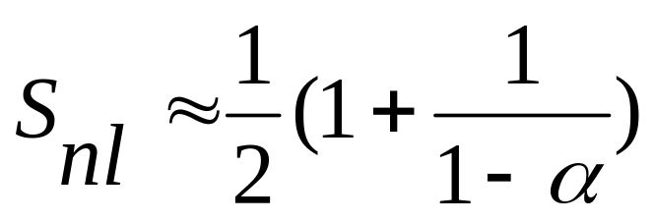
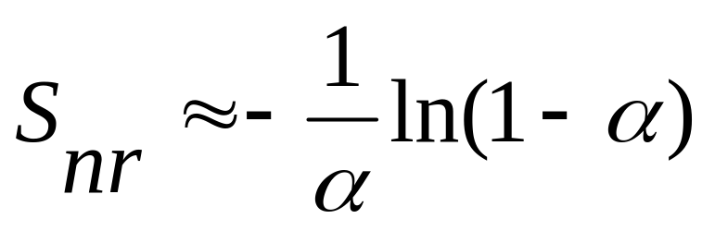
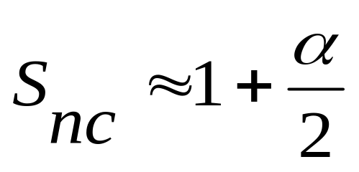
可以证明：查找成功时有下列结果：
线性探测再散列
随机探测再散列
链地址法
从以上结果可见，哈希表的平均查找长度是 α 的函数，而不是 n 的函数。这说明，用哈希表构造查找表时，可以选择一个适当的装填因子 α ，使得平均查找长度限定在某个范围内。

Slide 127
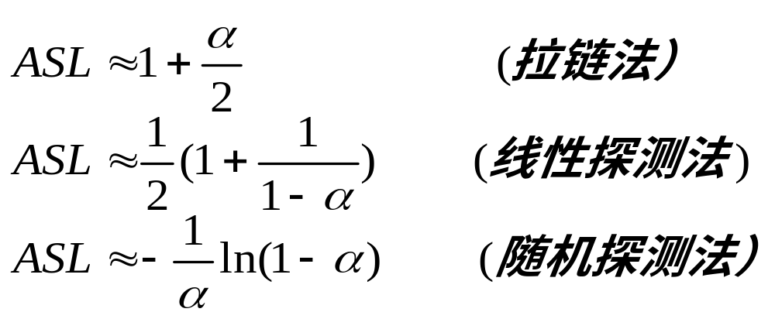
讨论
1） 散列存储的查找效率到底是多少？
答：ASL与装填因子α有关！既不是严格的O(1)，也不是O(n)
应尽量选择一个合适的α，以降低ASL的长度
2）“冲突”是不是特别讨厌？
答：不一定！正因为有冲突，使得文件加密后无法破译（不可逆，是单向散列函数，可用于数字签名）。
利用了哈希表性质：源文件稍稍改动，会导致哈希表变动很大。

Slide 128
小结
序表和有序表的查找方法及其平均查找长度的计算方法。
静态查找树的构造方法和查找方法及其和有序表的差别。
熟练掌握二叉排序树的构造和查找方法。
熟练掌握哈希表的构造方法，深刻理解哈希表与其它结构的表的实质性的差别。
掌握按定义计算各种查找方法在等概率情况下查找成功时的平均查找长度。

